Slide 1
Semestrální Praxe
Radoslav Šefránek
27230

Slide 2
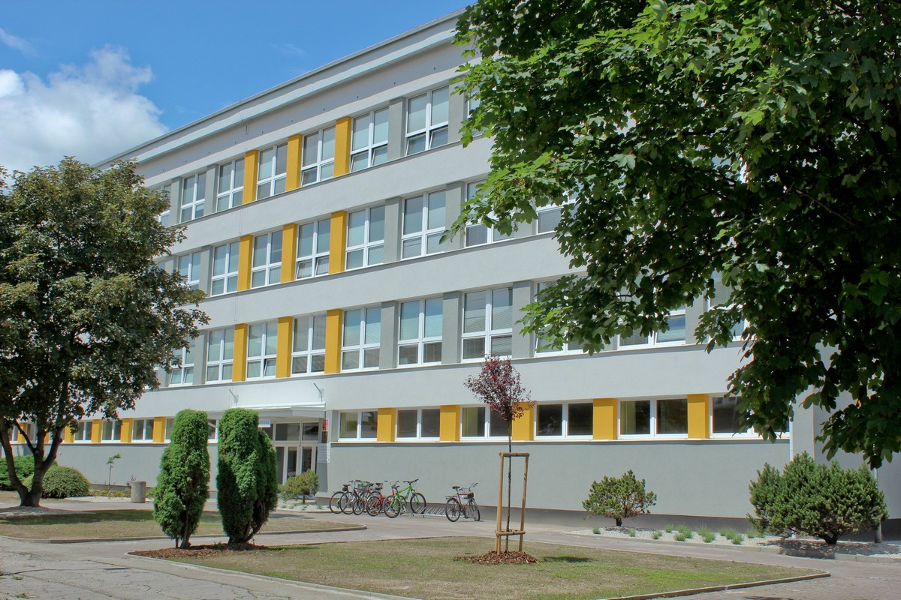
Úvod
První vznik školy již v roce 1949
Vznik Střední školy polytechnické 1974
Škola má přes 500 studentů a kolem 200 zaměstnanců

Slide 3
Činnosti a aktivity podnikového personalisty (HR specialisty) v oblasti získávání, příjímání a výběru zaměstnanců a adaptace zaměstnanců
Tvorby inzerátu
Publikace inzerátu
Vyhodnocení uchazečů

Slide 4
Činnosti a aktivity podnikového personalisty (HR specialisty) v oblasti řízení a hodnocení pracovního výkonu zaměstnanců, rozvoje zaměstnanců, motivace a odměňování zaměstnanců
Vkládání absence zaměstnanců do programu
Seznámení se s evidencí platu
Hodnocení zaměstnanců

Slide 5
Činnosti a aktivity podnikového personalisty (HR specialisty) v oblasti podnikové kultury včetně etického řízení, zásady komunikace, tvorby týmu
Organizování schůzek
Emailová korespondence
Aktualizace webu
Komunikace s návštěvníky školy

Slide 6
Zásady tvorby a vedení personální agendy včetně příslušné legislativy
Aktualizace GDPR dokumentů
Archivace
Evidence faktur
Podílení se na výběru dodavatelů

Slide 7
Agenda spojená s komunikací s příslušnými orgány státní a veřejné správy v HR
Spolupráce při vypracování zprávy pro FÚ
Seznámení s účetní dokumentací

Slide 8
Zhodnocení a závěr
Mnoho přínosů
Skvělý přístup
Možnost ověřit si znalosti a doplnit je
Splnění všech výstupů v rámci možností

Slide 9
Děkuji za pozornost

